Slide 1


25. август 2014.
КОНФЕРЕНЦИЈА ЗА МЕДИЈЕ
Др Радмила Чичковић,
директор Републичког завода за статистику
Републички завод за статистику

Slide 2
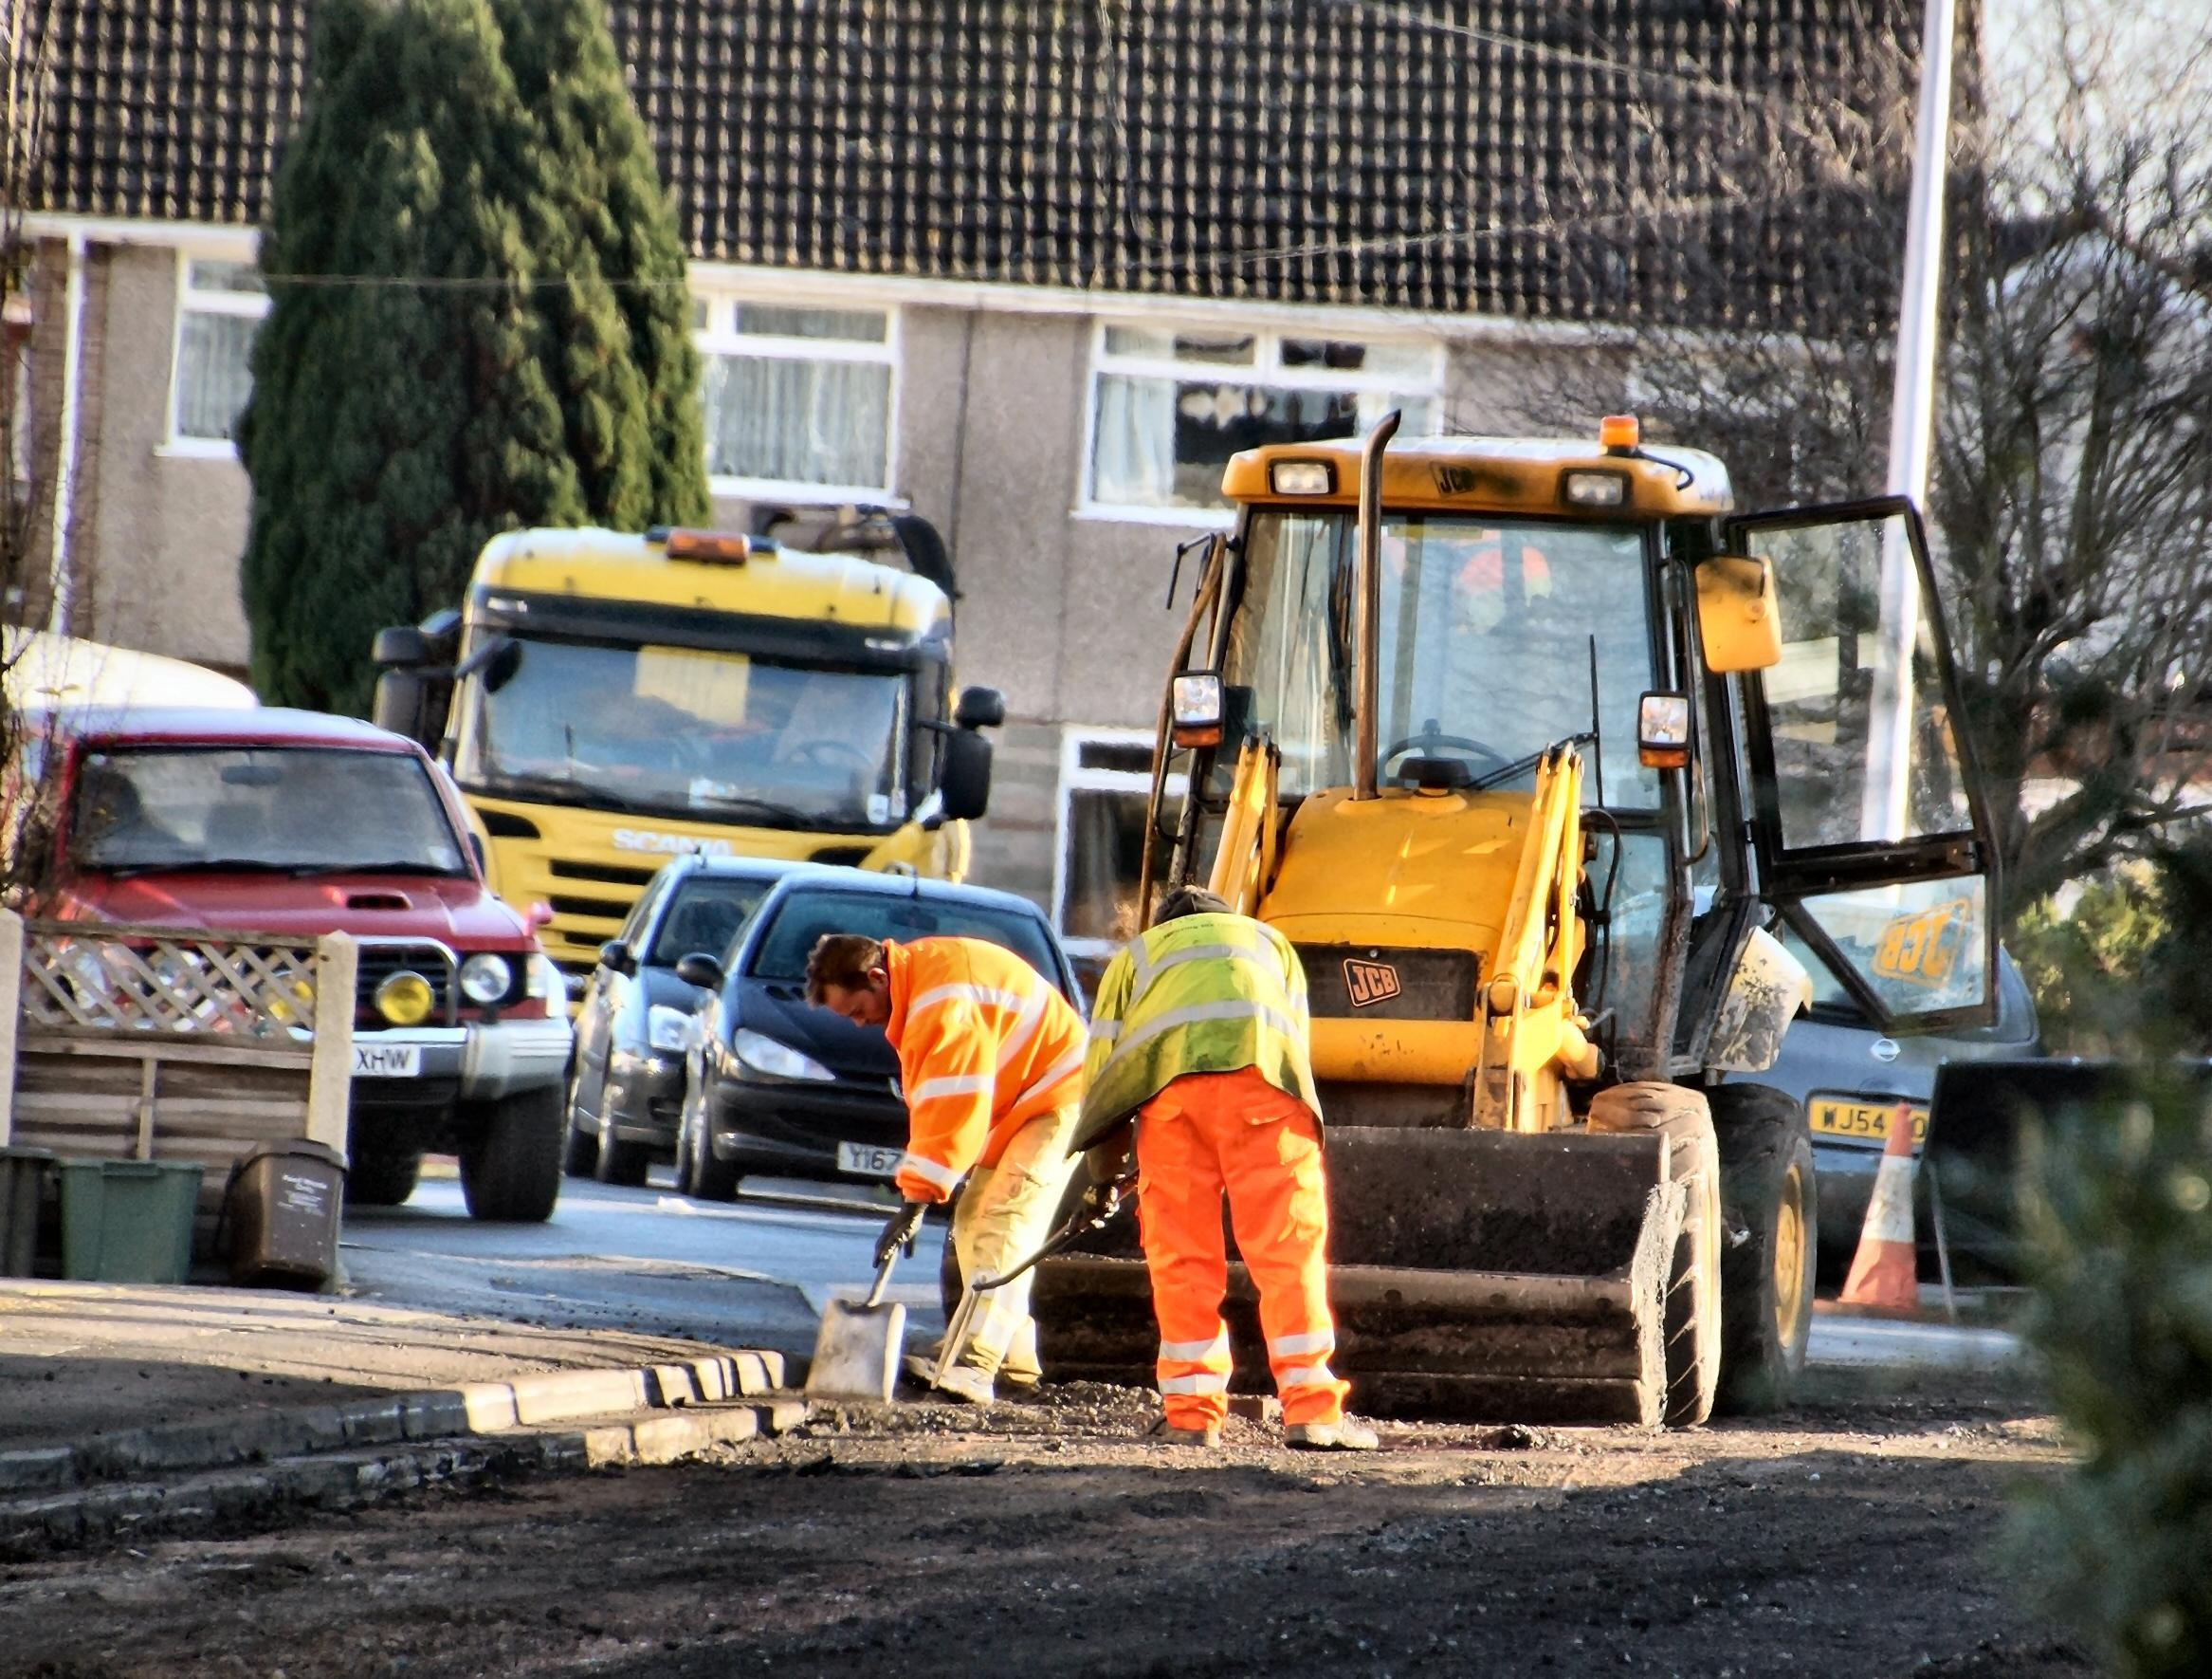
СТАТИСТИКА РАДА
ЈУЛ 2014.
Просјечна мјесечна нето плата 830 КМ
Просјечна мјесечна бруто плата 1 342 КМ
Републички завод за статистику
Notes:
Просјечна мјесечна нето плата запослених у Републици Српској, исплаћена у јулу 2014. године износи 830 КМ, а просјечна мјесечна бруто плата 1 342 КМ.
У односу на јун 2014. године, просјечна нето плата исплаћена у јулу 2014. мања је реално за 0,8%, док је у односу на јул 2013. године реално већа за 4,5%.

Slide 3
СТАТИСТИКА РАДА
КМ
Републички завод за статистику
Графикон 1. Просјечнe нето платe запослених по мјесецима
Notes:
До смањења плате исплаћене у јулу 2014. у односу на јун 2014. дошло је углавном због мање плате у рудницима и термоелектранама који су у јуну имали велики број прековремених часова рада и часове рада на државни празник, те им је и плата била већа.
Посматрано по подручјима, у јулу 2014. године, највиша просјечна нето плата исплаћена је у подручју Финансијске дјелатности и дјелатности осигурања и износи 1 281 КМ. Са друге стране, најнижа плата у јулу 2014. исплаћена је у подручју Административне и помоћне услужне дјелатности 403 КМ.
У јулу 2014. године, у односу на јун 2014, највећи номинални раст нето плате забиљежен је у подручјима Пољопривреда, шумарство и риболов 5,7%, Финансијске дјелатности и дјелатности осигурања 3,3% и Образовање 3,3%.

Slide 4

СТАТИСТИКА ЦИЈЕНА
ЈУЛ 2014.
Мјесечна инфлација -0,1%
Годишња инфлација (VII 2014/VII 2013.) -1,1%
Републички завод за статистику
Notes:
Цијене производа и услуга, које се користе за личну потрошњу у Републици Српској, мјерене индексом потрошачких цијена, у јулу 2014. године у односу на јун 2014. у просјеку су ниже за 0,1%.
Годишња инфлација (јул 2014/јул 2013.) износи -1,1%.

Slide 5
СТАТИСТИКА ЦИЈЕНА
ЈУЛ 2014.
раст цијена
Одјељак Намјештај и покућство 0,5%
Одјељак Алкохолна пића и дуван 0,4%
пад цијена
Одјељак Одјећа и обућа 3,1%
Одјељак Храна и безалкохолна пића 0,1%
Републички завод за статистику
Notes:
Од 12 главних одјељака производа и услуга личне потрошње, највећи раст од 0,5% забиљежен je у одјељку Намјештај и покућство због виших цијена у групи производи за чишћење и редовно одржавање куће (0,7%). Због виших произвођачких цијена цигарета и овај мјесец забиљежен је раст цијена у одјељку Алкохолна пића и дуван 0,4%.
Са друге стране, пад цијена у јулу забиљежен је у одјељку Одјећа и обућа (3,1%) и резултат је сезонских снижења одјеће и обуће, која су у овом периоду и најбројнија. У оквиру одјељкa Храна и безалкохолна пића забиљежен је пад од 0,1% због нижих цијена поврћа (3,2%), уља и масноћа (0,5%), меса (0,4%), ријечне и морске рибе (0,4%).
У одјељцима Здравство, Комуникације, Образовање и Ресторани и хотели цијене су у просјеку остале исте.

Slide 6
СТАТИСТИКА ЦИЈЕНА
ЈУЛ 2014.
Цијене произвођача индустријских производа на домаћем тржишту:
VII 2014/VI 2014. 0,0%
VII 2014/VII 2013. ниже 0,7%
Републички завод за статистику
Notes:
Цијенe произвођачa индустријских производа на домаћем тржишту у јулу 2014. године у односу на јун 2014. године у просјеку су остале на истом нивоу, у односу на јул 2013. године у просјеку су ниже за 0,7%, а у односу на децембар 2013. године у просјеку су више за 0,3%.
Посматрано по намјени потрошње, у јулу 2014. године, у односу на јун 2014. године, цијене енергије у просјеку су више за 0,2%, цијене трајних производа за широку потрошњу у просјеку су ниже за 0,8%, цијене интермедијарних производа као и цијене капиталних прозвода ниже су за 0,1%, док су цијене нетрајних производа за широку потрошњу у просјеку остале на истом нивоу.

Slide 7
СТАТИСТИКА ЦИЈЕНА
ЈУЛ 2014.
Цијене произвођача индустријских производа на страном тржишту:
VII 2014/VI 2014. ниже 0,3%
VII 2014/VII 2013. ниже 0,3%
Републички завод за статистику
Notes:
Цијенe произвођачa индустријских производа на страном тржишту у јулу 2014. године у односу на јун 2014. године у просјеку су ниже за 0,3%, у односу на јул 2013. године ниже су за 0,3%, а у односу на децембар 2013. године ниже су за 1,2%.
Посматрано по намјени потрошње, у јулу 2014. године у односу на јун 2014. године цијене капиталних производа у просјеку су више зa 0,7%, цијене енергије као и цијене нетрајних производа за широку потрошњу за 0,1%, цијене интермедијарних производа у просјеку су ниже за 0,5%, док су цијене трајних производа за широку потрошњу у просјеку остале на истом нивоу.

Slide 8
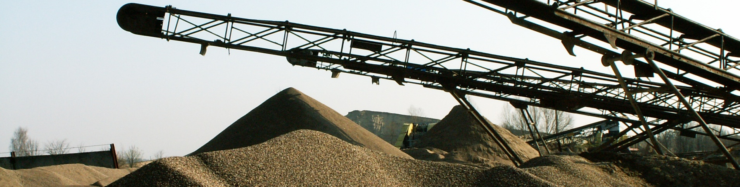
СТАТИСТИКА ИНДУСТРИЈЕ
Индекс индустријске производње:
VII 2014/VI 2014.
Десезонирана индустријска производње већа 0,8%
Републички завод за статистику
Notes:
Десезонирана индустријска производња у јулу 2014. године у поређењу са јуном 2014. већа је за 0,8%. У подручју Вађења руда и камена остварен је раст од 8,2% и у Прерађивачкој индустрији раст од 1,6%, док је у подручју Производња и снабдијевање електричном енергијом, гасом, паром и климатизацији забиљежен пад од 3,1%. Посматрано према главним индустријским групама по основу економске намјене производа, десезонирана производња капиталних производа, у јулу 2014. године у поређењу са јуном 2014, већа је за 23,1%, нетрајних производа за широку потрошњу за 2,3%, енергије за 1,4% и трајних производа за широку потрошњу за 0,9%, док је производња интермедијарних производа мања за 4,7%.

Slide 9
СТАТИСТИКА ИНДУСТРИЈЕ
ЗАПОСЛЕНИ У ИНДУСТРИЈИ
I-VII 2014/I-VII 2013.
Број запослених у индустрији већи 1,7%
Републички завод за статистику
Notes:
Број запослених у индустрији у јулу 2014. године у односу на просјечан мјесечни број запослених у 2013. години већи је за 1,6%, у односу на исти мјесец прошле године већи је за 0,7%, док је у односу на јун 2014. године мањи за 0,2%. Број запослених у индустрији у периоду јануар - јул 2014. године, у односу на исти период прошле године, већи је за 1,7%. У истом периоду у подручју Вађење руда и камена остварен је раст од 5,2%, у подручју Производња и снабдијевање електричном енергијом, гасом, паром и климатизацији раст од 1,9% и у подручју Прерађивачка индустрија раст од 1,3%.

Slide 10
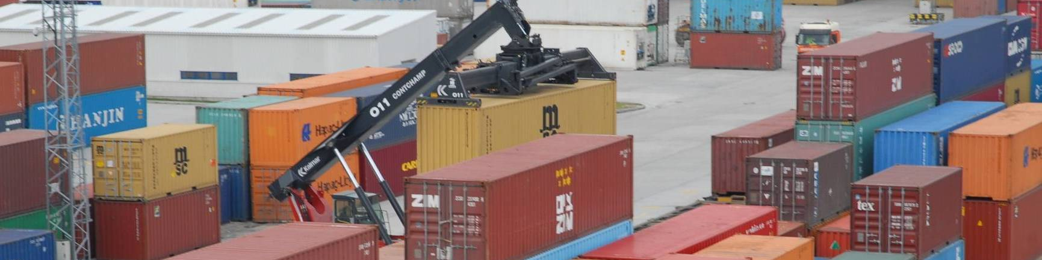
СТАТИСТИКА СПОЉНЕ ТРГОВИНЕ
ЈАНУАР - ЈУЛ 2014.
Обим робне размјене Републике Српске са иностранством 4 милијарде 280,3 милиона КМ
ИЗВОЗ милијарду и 569 милиона КМ
УВОЗ 2 милијарде 711 милиона КМ
Републички завод за статистику
Покривеност увоза извозом 57,9%
Notes:
Према подацима статистике спољне трговине у периоду јануар - јул 2014. године обим робне размјене Републике Српске са иностранством износио је око 4 милијарде 280 милионa КМ, од чега се на извоз односи
милијарду и 569 милиона КМ, а на увоз 2 милијарде 711 милиона КМ. У оквиру укупно остварене робне размјене Републике Српске са иностранством у периоду јануар - јул 2014. године, проценат покривеност увоза извозом била је 57,9%.

Slide 11
СТАТИСТИКА СПОЉНЕ ТРГОВИНЕ
хиљ. КМ
Републички завод за статистику
2013.
2014.
Графикон 2. Извоз и увоз по мјесецима у хиљадама КМ
Notes:
Посматрајући по мјесецима, извоз у јулу 2014. године у односу на јун 2014. године повећан је за 6,8%, док је у односу на јул 2013. године повећан за 7,7%. Увоз је у јулу 2014. године у односу на јун 2014. године смањен за 0,3%, док је у односу на јул 2013. године повећан за 3,4%.
Посматрано по групама производа, у периоду јануар - јул 2014. године у структури извоза највише учествују нафтна уља и уља добијена од битуменозних минерала (осим сирових) 9,3%, затим обрађено дрво 5,3% и вјештачки корунд, алуминијум оксид и алуминијум хидроксид 5,1%. У структури увоза, највише учествује нафта и уља добијена од битуменозних минерала (сирова) 20,8%, потом слиједе лијекови 3,4% и дијелови обуће 2,4%.

Slide 12
СТАТИСТИКА СПОЉНЕ ТРГОВИНЕ
ЈАНУАР - ЈУЛ 2014.
ИЗВОЗ:
Италија 19,1% односно 300 милиона КМ
Србија 14,0% односно 220 милиона КМ
Хрватска 10,9% односно 171 милиона КМ
Русија 21,3% односно 579 милиона КМ
Србија 15,9% односно 430 милиона КМ
Италија 10,9% односно 296 милиона КМ
УВОЗ:
Републички завод за статистику
Notes:
У погледу географске дистрибуције робне размјене Републике Српске у периоду јануар - јул 2014. године у извозу највише учествује Италија са 19,1%, затим Србија са 14,0% и Хрватска са 10,9%. У истом периоду у структури увоза највише учествује Русија са 21,3%, Србија са 15,9% и Италија са 10,9%.
Посматрајући земље са највећим учешћем у обиму робне размјене са Републиком Српском, највећа покривеност увоза извозом у периоду јануар - јул 2014. године остварена је са Швајцарском и износи 479,9%, док је најмања покривеност остварена са Русијом 0,5%.
У периоду јануар - јул 2014. године, према економским групацијама земаља, највише се извозило у земље Европске уније (28 чланица) милијарду и 124 милиона КМ, док се највише увозило такође из земаља Европске уније (28 чланица) милијарду и 136 милиона КМ.

Slide 13
25. август 2014.
КОНФЕРЕНЦИЈА ЗА МЕДИЈЕ
Републички завод за статистику

